Slide 1
Analysez les données de systèmes éducatifs
Parcours Data Scientist - OPENCLASSROOMS

Slide 2
Plan de la présentation
Introduction au sujet
Rappel de la problématique
Présentation du jeu de données
Analyse du jeu de données
Présentation de l’analyse pré exploratoire
Conclusion sur l’étude et sur la pertinence du jeu de données

Slide 3
Introduction au sujet
Rappel de la problématique

Slide 4
Rappel de la problématique
Société
Contexte
Description du problème
Société EdTech qui propose des contenus de formation en ligne pour les niveaux lycée et université.
Projet d’expansion à l’international
Mission d’analyse exploratoire
Quels sont les pays avec un fort potentiel de clients pour nos services ?
Pour chacun de ces pays quelle sera l’évolution de ce potentiel de clients?
Dans quels pays l’entreprise doit elle opérer en priorité?

Slide 5
Introduction au sujet
Présentation du jeu de données

Slide 6
Présentation du jeu de données
Toutes les données sont récupérée depuis la banque de données https://datacatalog.worldbank.org/dataset/education-statistics
Il existe 4 CSVs différents quand on télécharge les données
EdStatsData : CSV principal contenant par pays, puis par indicateur, la valeur de l’indicateur pour ce pays par année
EdStatsCountry-Series: Par code pays, il liste la source des données des indicateurs
EdStatsCountry: Informations générales par pays comme la devise, les dernières données d’agriculture …
EdStatsSeries: Présentations de la liste des indicateurs
EdStatsFootNote: il contient par donnée et par année la méthode de calcul de l’indicateur
On va s’intéresser surtout à EdStatsData

Slide 7
Présentation du jeu de données
EduStatsData contient 70 colonnes:
Une colonne inutile vide (Unnamed: 69)
Une colonne pour le nom du pays (Country Name) et une autre pour le code pays (Country Code)
Une colonne pour le nom de l’indicateur (Indicator Name) et une autre pour le code indicateur (Indicator Code)
65 colonnes pour les années :
48 pour les années passée de 1970 à 2017 (1 par année)
17 pour les années de 2020 à 2100 (1 tous les 5 ans)

Slide 8
Présentation du jeu de données
EduStatsData contient 886930 lignes
242 pays, régions, continents différents, et 3665 indicateurs différents
357405 lignes seulement contiennent au moins une donnée sur une année
348828 lignes contiennent au moins une donnée après l’année 2000
Il n’existe aucune ligne dupliquée
Parmi les pays, on retrouve aussi des régions (World, Euro Area, ArabWorld, …), les informations sur les différentes lignes sont non disjointes
Parmi les indicateurs, on retrouve beaucoup d’indicateur qui font la distinction du genre (Homme ou Femme), cette distinction n’est pas pertinente dans notre cas

Slide 9
Analyse du jeu de données
Présentation de l’analyse pré exploratoire

Slide 10
Présentation de l’analyse pré exploratoire
On va surtout s’intéresser aux données des pays pas des régions, on va donc utiliser EdStatsCountry_Series
Si EdTech veut reproduire le même schéma qu’en France, c’est qu’on va s’intéresser à la France comme benchmark
Le premier indicateur qui nous intéresse est la population, on a justement ce qu’il nous faut avec l’indicateur ‘Population, ages 15-64, total’

Slide 11
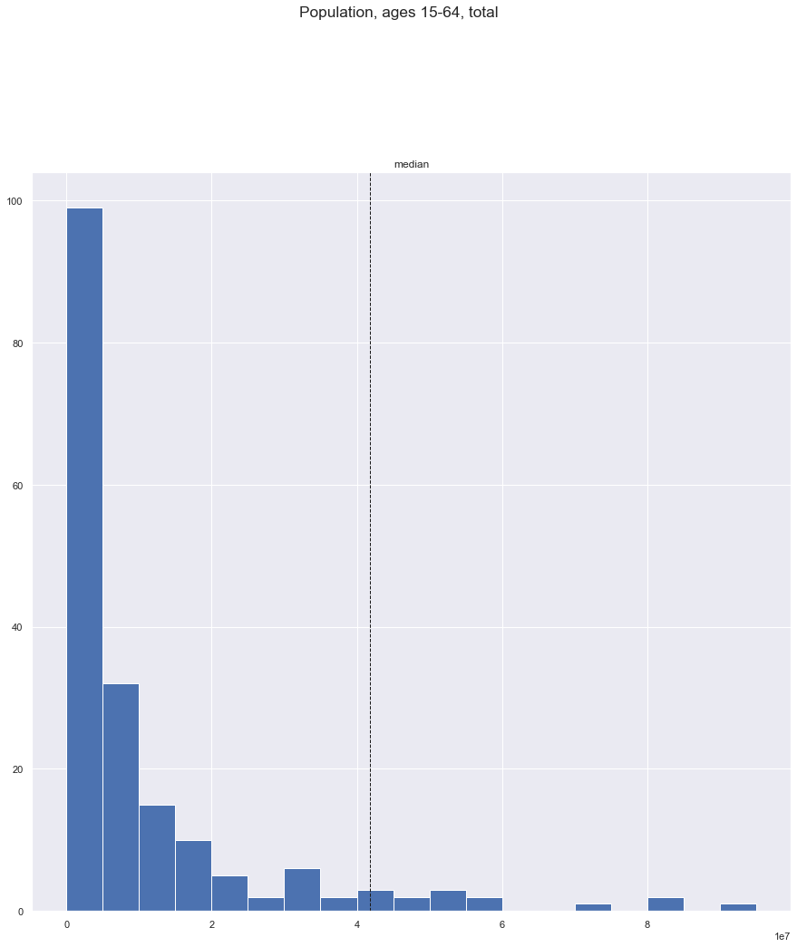
Présentation de l’analyse pré exploratoire
On visualise dans un histogramme la répartition de la population médiane sur les années depuis 2000
Le trait représente la population française, (42 millions)
On peut de ce fait éliminer les pays très éloignés de la france, on se met une limite à 10 millions (pour ne pas ignorer les autres indicateurs)

Slide 12
Présentation de l’analyse pré exploratoire
Avec le critère de population on tombe sur 61 pays pertinents pour notre étude (sur 192 pays qui possède des données démographiques)
EdTech cibles les gens de niveau lycée et université, on va s’intéresser donc à de nouveaux indicateurs :
'Enrolment in tertiary education, all programmes, both sexes (number)' : pour les inscriptions en cycle supérieur
‘Enrolment in secondary education, both sexes (number)': pour les inscriptions au lycée
En France, le total de ces indicateurs à une médiane de 8078803 sur les années depuis 2000

Slide 13
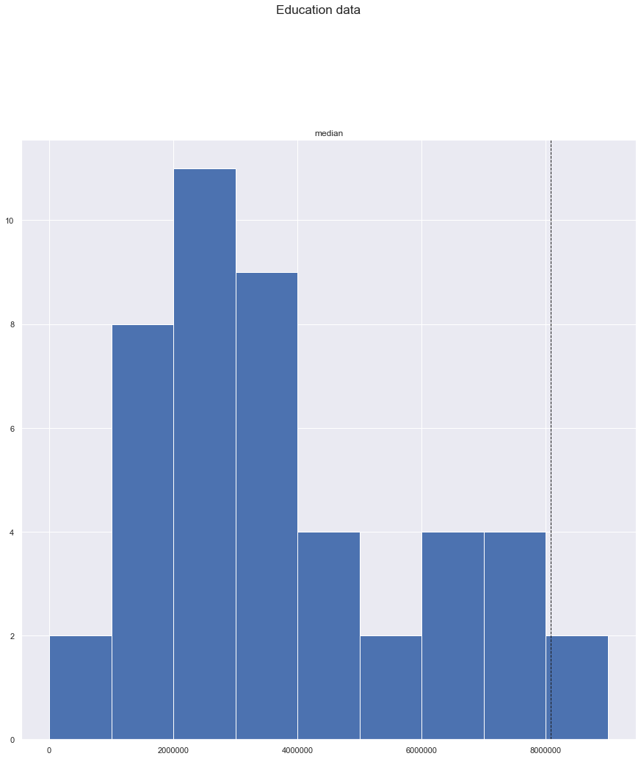
Présentation de l’analyse pré exploratoire
La France est située exactement au percentile à 75% de la répartition de la population
On peut encore enlever les pays très éloignés de la france, on ne garde pas les pays qui ont un nombre d’inscription inférieur à 6000000

Slide 14
Présentation de l’analyse pré exploratoire
Avec ce critère d’études on retombe sur 24 pays candidats.
Comme l’application est une application en ligne, l’un des critères est l’utilisation d’internet
On va donc regarder l’indicateur Internet users (per 100 people)
En France cet indicateur a une médiane de 29 millions depuis 2000

Slide 15
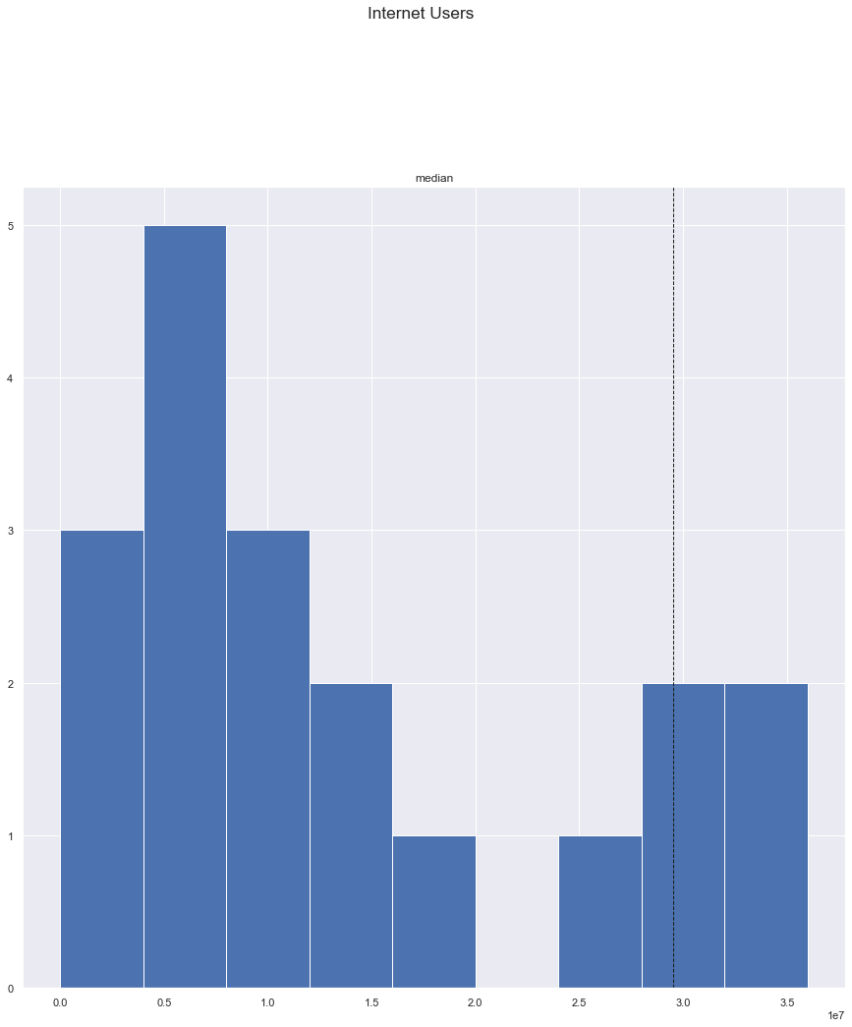
Présentation de l’analyse pré exploratoire
Une fois encore on enlève les pays de loin moins intéressant que la France, on enlève donc les pays dont le nombre d’utilisateur médian est inférieur à 20 millions
Il reste donc que 10 pays : le Brésil, la Chine, la France, l’Allemagne, l’Inde, le Japon, la République de Corée, la Russie, la Grande Bretagne, et les Etats Unis

Slide 16
Présentation de l’analyse pré exploratoire
Jusque là on n’a fait que des études sur la médiane, on s’intéresse aussi aux critères d’évolution du potentiel des pays clients
On veut aussi voir une idée du bénéfice que peut rapporter un pays
Pour cela on va comparer le PIB des différents pays qui restent 'GDP per capita, PPP (current international $)'
Pour être un peu plus précis, on va utiliser le PIB total sur l’ensemble de la population qui utilise internet, puis sur l’ensemble de la population étudiante qui utilise internet

Slide 17
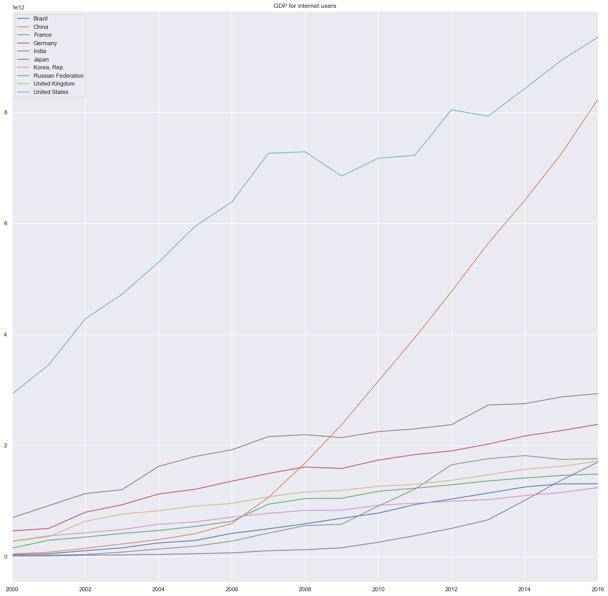
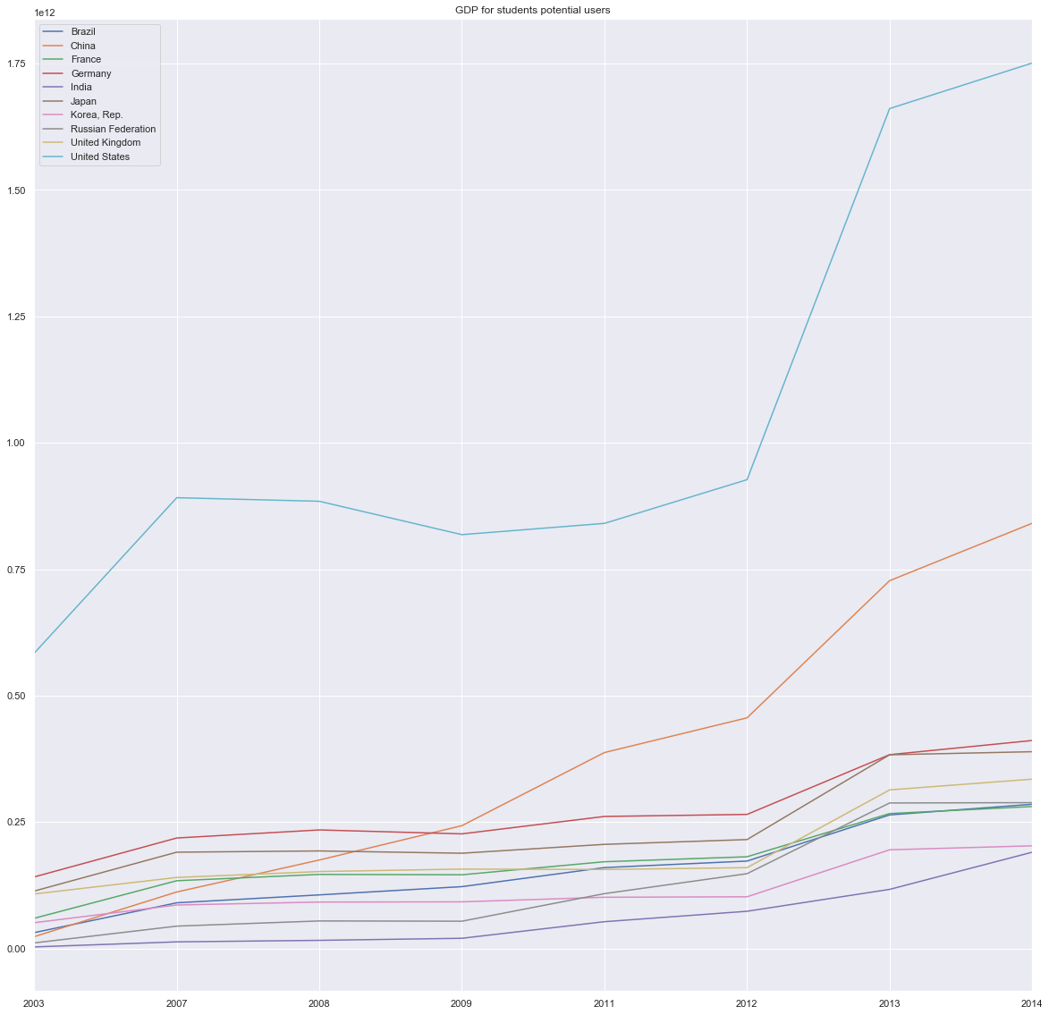
Présentation de l’analyse pré exploratoire

Slide 18
Analyse du jeu de données
Présentation de l’analyse pré exploratoire

Slide 19
Conclusion sur l’étude et sur la pertinence du jeu de données
D’après notre étude, les pays les plus pertinents, avec un bon potentiel d’évolution sont les Etats Unis, puis la Chine, d’autres pays se rapprochent aussi de la France comme l’Allemagne, ou le Japon
Sans rajouter le critère de PIB, les pays à forte population sont eux qui seraient intéressants, comme la Chine, et l’Inde aussi (pour des applications par exemple qui sont rémunérées grâce à la publicité)

Slide 20
Conclusion sur l’étude et sur la pertinence du jeu de données
Y a beaucoup d’indicateurs pertinents le taux d’utilisation internet, le PIB, la population, le nombre d’étudiants
Problème de données sur ces indicateurs (il manque des données après 2014 pour les données étudiants par exemple)
Il y aussi des indicateurs qui manquent pour l’étude:
Investissement des entreprises pour la formation des salariés (comme le DIF en France)
Débit internet par pays
Les secteurs qui ont une forte demande dans le pays (si c’est du travail manuel ou pas)
Le nombre de concurrents présents, ainsi que le nombre de gens utilisant leurs sites
Grâce au jeu de données on peut se faire une idée, mais sans donner des conclusions certaines sur le pays cible.

Slide 21
Questions / Réponses

